Slide 1

Setkání Řídicího výboru
15.9.2022
KC Jasoň

Slide 2



1. Úvodní slovo zástupců jednotlivých městských částí

Slide 3
2. program Řídícího výboru
představení výstupů MAP
průběh aktualizace strategických dokumentů MAP
spolupráce se zapojenými organizacemi
připravované akce
Individualizace ve výuce – Lydie Šlajchová
setkání lídrů a networking
                Naďa Sloviaková, Helena Pravdová, Marie Veverová, Lydie Šlajchová

Slide 4
Výstupy MAP
postup aktualizace Strategického rámce MAP
koncepce škol – navazují na strategické dokumenty MAP

Slide 5
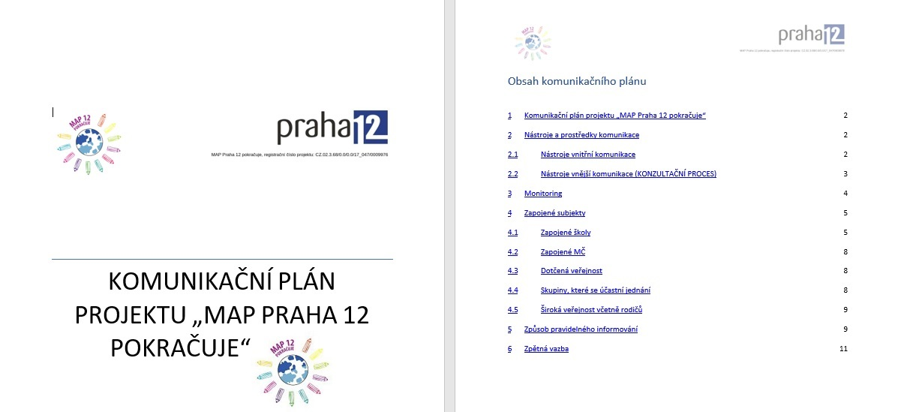
Komunikační plán

Slide 6
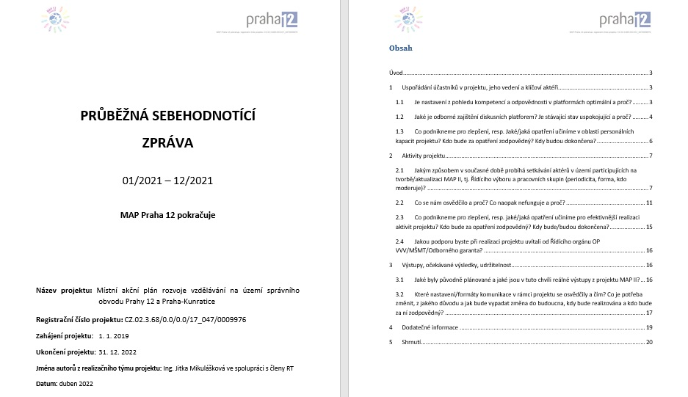
Průběžná sebehodnotící zpráva

Slide 7
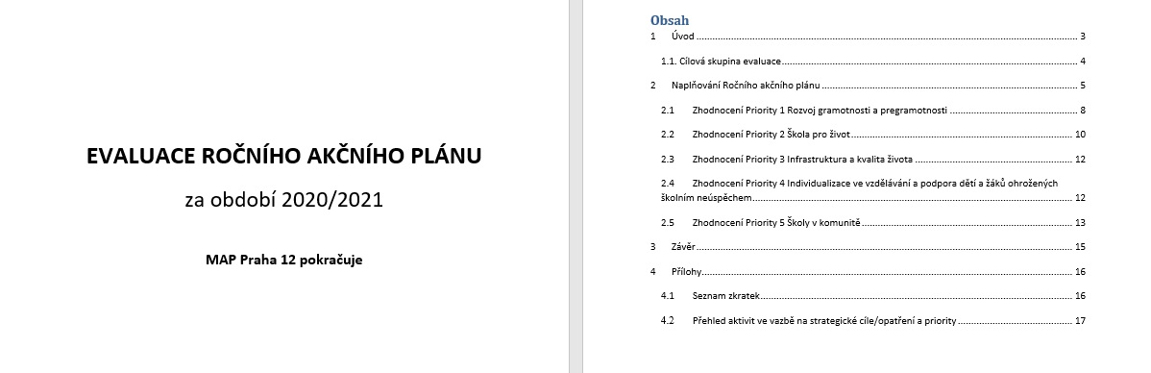
Evaluace RAP

Slide 8
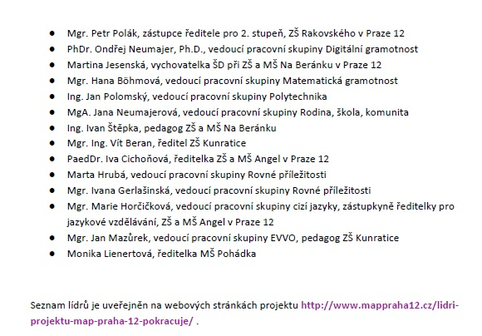
Seznam osobností, které spolupracují s MAP

Slide 9
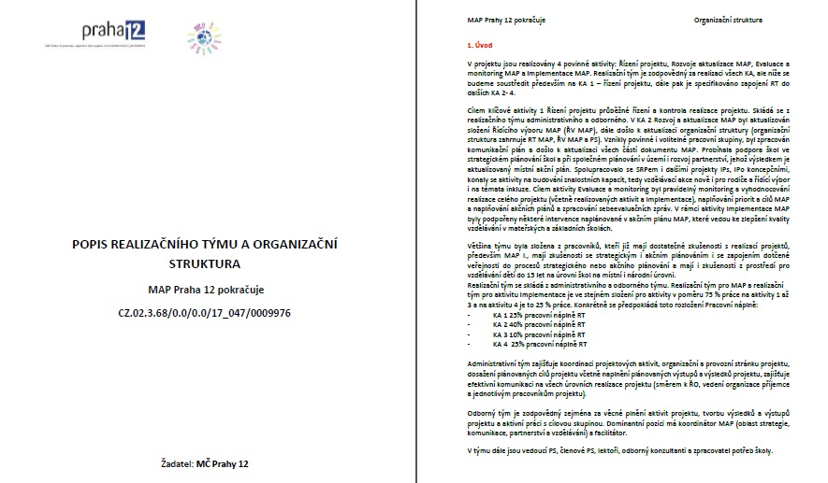
Realizační tým a organizační struktura

Slide 10
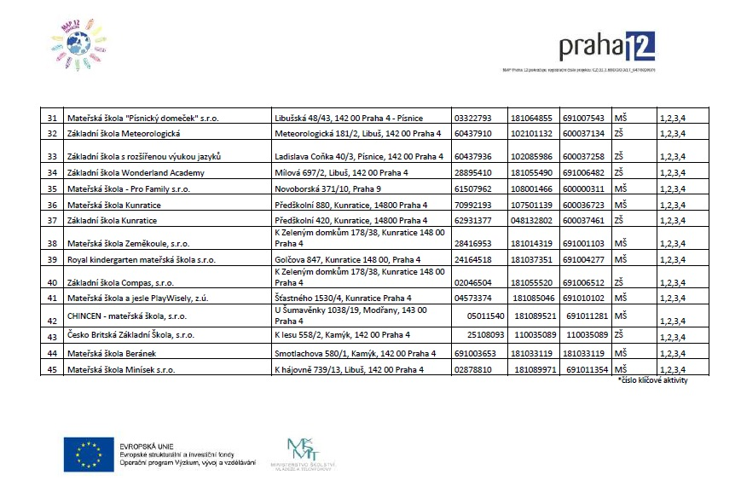
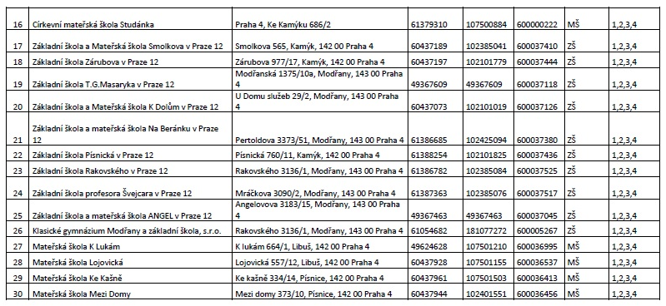
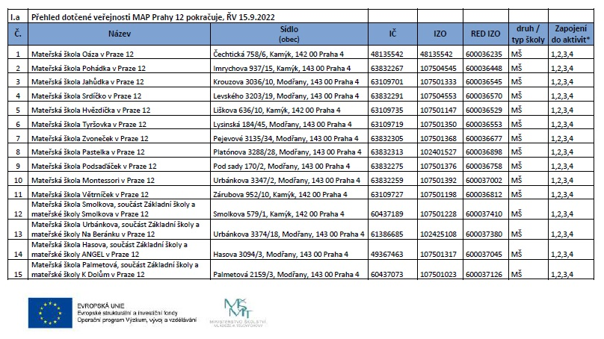
Dotčená veřejnost

Slide 11
3. Aktuální informace z projektu MAP Praha 12 pokračuje, plánované aktivity pro školy
Marie Veverová Naďa Sloviaková
Akce MAP září - říjen
a závěrečná konference

Slide 12
Prosba o spolupráci:
MAP II končí …
budou se zpracovávat závěrečné dokumenty, a proto prosíme všechny členy ŘV o spolupráci.
aktualizace investičních a neinvestičních priorit – ředitelé škol do 26.9.
krátký dotazník online k hodnocení činnosti MAP II – členové Řídícího výboru
Velký dotazník - ředitelé škol do 30.9.
koncepční dokumenty škol – ředitel a koordinátor - od 16.9. zasílat na helena.pravdova@ferovaskola.cz
závěrečná reflexe škol – ředitel a koordinátor – do 30.11. marie.veverova@mappraha12.cz
závěrečná konference – 8.11. – prezentace výstupů MAP
Předem děkujeme za vyplnění a všechny připomínky, které by mohly zlepšit/zkvalitnit MAP III.

Slide 13
4. Individualizace ve výuce
Lydie Šlajchová, ČOSIV
medailonek:
Celoživotně se věnuji pedagogické práci převážně orientované na předškolní vzdělávání dětí se SVP. Byla jsem iniciátorkou vzniku nového SPC na Praze 6 a později spoluautorkou koncepce a projektu školy zakotvené na principech společného individualizovaného vzdělávání. V této škole jsem po dobu 3 let pracovala v roli výchovného poradce a participovala jsem na tvorbě školního vzdělávacího programu. V mé práci s dětmi i v kontaktu s rodinou je pro mě velmi důležitou hodnotou vzájemný vztah. V současné době pracuji opět v mateřské škole, v obci v bezprostřední blízkosti Prahy. Působím v Praze.
Anotace: jak zajistit individualizaci ve výuce při počtu 30 dětí ve třídě a jak podpořit integraci UA dětí. Doporučení a tipy do výuky od České odborné společnosti pro inkluzivní vzdělávání.

Slide 14

Děkujeme za pozornost

